Slide 1

《中共中央关于党的百年奋斗重大成就
和历史经验的决议》精读
学习贯彻党的十九届六中全会精神

Slide 2

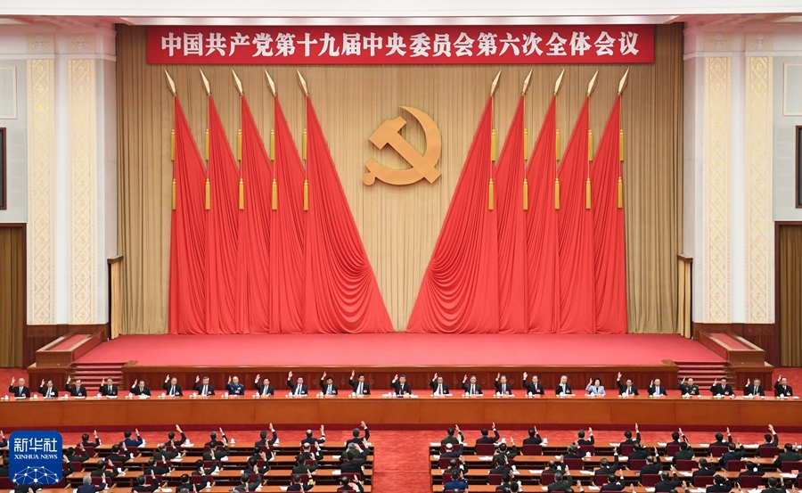

中国共产党第十九届中央委员会第六次全体会议，于2021年11月8日至11日在北京举行。全会听取和讨论了习近平受中央政治局委托作的工作报告，审议通过了《中共中央关于党的百年奋斗重大成就和历史经验的决议》，审议通过了《关于召开党的第二十次全国代表大会的决议》。习近平就《中共中央关于党的百年奋斗重大成就和历史经验的决议（讨论稿）》向全会作了说明。

Slide 3
四个历史时期 四个伟大飞跃
社会主义革命和建设时期
新民主主义革命时期
实现了一穷二白、人口众多的东方大国大步迈进社会主义社会的伟大飞跃
实现了中国从几千年封建专制政治向人民民主的伟大飞跃
改革开放和社会主义现代化建设新时期
中国特色社会主义新时代
推进了中华民族从站起来到富起来的伟大飞跃
中华民族迎来了从站起来、富起来到强起来的伟大飞跃

Slide 4
马克思主义中国化的三次飞跃
毛泽东思想是马克思列宁主义在中国的创造性运用和发展，是被实践证明了的关于中国革命和建设的正确的理论原则和经验总结，是马克思主义中国化的第一次历史性飞跃。

Slide 5
马克思主义中国化的三次飞跃
党领导和支持开展真理标准问题大讨论，从新的实践和时代特征出发坚持和发展马克思主义，科学回答了建设中国特色社会主义的发展道路、发展阶段、根本任务、发展动力、发展战略、政治保证、祖国统一、外交和国际战略、领导力量和依靠力量等一系列基本问题，形成中国特色社会主义理论体系，实现了马克思主义中国化新的飞跃。

Slide 6
马克思主义中国化的三次飞跃
习近平新时代中国特色社会主义思想是当代中国马克思主义、二十一世纪马克思主义，是中华文化和中国精神的时代精华，实现了马克思主义中国化新的飞跃。

Slide 7
十个“明确”概括习近平新时代中国特色社会主义思想核心内容
明确中国特色社会主义最本质的特征是中国共产党领导，中国特色社会主义制度的最大优势是中国共产党领导，中国共产党是最高政治领导力量，全党必须增强“四个意识”、坚定“四个自信”、做到“两个维护”；
01
明确坚持和发展中国特色社会主义，总任务是实现社会主义现代化和中华民族伟大复兴，在全面建成小康社会的基础上，分两步走在本世纪中叶建成富强民主文明和谐美丽的社会主义现代化强国，以中国式现代化推进中华民族伟大复兴；
02

Slide 8
十个“明确”概括习近平新时代中国特色社会主义思想核心内容
明确新时代我国社会主要矛盾是人民日益增长的美好生活需要和不平衡不充分的发展之间的矛盾，必须坚持以人民为中心的发展思想，发展全过程人民民主，推动人的全面发展、全体人民共同富裕取得更为明显的实质性进展；
03
明确中国特色社会主义事业总体布局是经济建设、政治建设、文化建设、社会建设、生态文明建设五位一体，战略布局是全面建设社会主义现代化国家、全面深化改革、全面依法治国、全面从严治党四个全面；
04

Slide 9
十个“明确”概括习近平新时代中国特色社会主义思想核心内容
明确全面深化改革总目标是完善和发展中国特色社会主义制度、推进国家治理体系和治理能力现代化；
05
明确全面推进依法治国总目标是建设中国特色社会主义法治体系、建设社会主义法治国家；
06

Slide 10
十个“明确”概括习近平新时代中国特色社会主义思想核心内容
明确必须坚持和完善社会主义基本经济制度，使市场在资源配置中起决定性作用，更好发挥政府作用，把握新发展阶段，贯彻创新、协调、绿色、开放、共享的新发展理念，加快构建以国内大循环为主体、国内国际双循环相互促进的新发展格局，推动高质量发展，统筹发展和安全；
07
明确党在新时代的强军目标是建设一支听党指挥、能打胜仗、作风优良的人民军队，把人民军队建设成为世界一流军队；
08

Slide 11
十个“明确”概括习近平新时代中国特色社会主义思想核心内容
明确中国特色大国外交要服务民族复兴、促进人类进步，推动建设新型国际关系，推动构建人类命运共同体；
09
明确全面从严治党的战略方针，提出新时代党的建设总要求，全面推进党的政治建设、思想建设、组织建设、作风建设、纪律建设，把制度建设贯穿其中，深入推进反腐败斗争，落实管党治党政治责任，以伟大自我革命引领伟大社会革命。
10

Slide 12
两个确立
党确立习近平同志党中央的核心、全党的核心地位，确立习近平新时代中国特色社会主义思想的指导地位，反映了全党全军全国各族人民共同心愿，对新时代党和国家事业发展、对推进中华民族伟大复兴历史进程具有决定性意义。

Slide 13
十三个方面总结新时代历史性成就和历史性变革
在坚持党的全面领导上
党中央权威和集中统一领导得到有力保证，党的领导制度体系不断完善，党的领导方式更加科学，全党思想上更加统一、政治上更加团结、行动上更加一致，党的政治领导力、思想引领力、群众组织力、社会号召力显著增强。
在全面从严治党上
经过坚决斗争，全面从严治党的政治引领和政治保障作用充分发挥，党的自我净化、自我完善、自我革新、自我提高能力显著增强，管党治党宽松软状况得到根本扭转，反腐败斗争取得压倒性胜利并全面巩固，消除了党、国家、军队内部存在的严重隐患，党在革命性锻造中更加坚强。

Slide 14
十三个方面总结新时代历史性成就和历史性变革
在经济建设上
我国经济发展平衡性、协调性、可持续性明显增强，国内生产总值突破百万亿元大关，人均国内生产总值超过一万美元，国家经济实力、科技实力、综合国力跃上新台阶，我国经济迈上更高质量、更有效率、更加公平、更可持续、更为安全的发展之路。
在全面深化改革开放上
党不断推动全面深化改革向广度和深度进军，中国特色社会主义制度更加成熟更加定型，国家治理体系和治理能力现代化水平不断提高，党和国家事业焕发出新的生机活力。

Slide 15
十三个方面总结新时代历史性成就和历史性变革
在政治建设上
我国社会主义民主政治制度化、规范化、程序化全面推进，中国特色社会主义政治制度优越性得到更好发挥，生动活泼、安定团结的政治局面得到巩固和发展。
在全面依法治国上
中国特色社会主义法治体系不断健全，法治中国建设迈出坚实步伐，法治固根本、稳预期、利长远的保障作用进一步发挥，党运用法治方式领导和治理国家的能力显著增强。

Slide 16
十三个方面总结新时代历史性成就和历史性变革
在文化建设上
我国意识形态领域形势发生全局性、根本性转变，全党全国各族人民文化自信明显增强，全社会凝聚力和向心力极大提升，为新时代开创党和国家事业新局面提供了坚强思想保证和强大精神力量。
在社会建设上
我国社会建设全面加强，人民生活全方位改善，社会治理社会化、法治化、智能化、专业化水平大幅度提升，发展了人民安居乐业、社会安定有序的良好局面，续写了社会长期稳定奇迹。

Slide 17
十三个方面总结新时代历史性成就和历史性变革
在生态文明建设上
党中央以前所未有的力度抓生态文明建设，全党全国推动绿色发展的自觉性和主动性显著增强，美丽中国建设迈出重大步伐，我国生态环境保护发生历史性、转折性、全局性变化。

Slide 18
十三个方面总结新时代历史性成就和历史性变革
在国防和军队建设上
在党的坚强领导下，人民军队实现整体性革命性重塑、重整行装再出发，国防实力和经济实力同步提升，一体化国家战略体系和能力加快构建，建立健全退役军人管理保障体制，国防动员更加高效，军政军民团结更加巩固。人民军队坚决履行新时代使命任务，以顽强斗争精神和实际行动捍卫了国家主权、安全、发展利益。

Slide 19
十三个方面总结新时代历史性成就和历史性变革
在维护国家安全上
国家安全得到全面加强，经受住了来自政治、经济、意识形态、自然界等方面的风险挑战考验，为党和国家兴旺发达、长治久安提供了有力保证。
在坚持“一国两制”和推进祖国统一上
一系列标本兼治的举措，推动香港局势实现由乱到治的重大转折，为推进依法治港治澳、促进“一国两制”实践行稳致远打下了坚实基础；坚持一个中国原则和“九二共识”，坚决反对“台独”分裂行径，坚决反对外部势力干涉，牢牢把握两岸关系主导权和主动权。

Slide 20
十三个方面总结新时代历史性成就和历史性变革
在外交工作上
中国特色大国外交全面推进，构建人类命运共同体成为引领时代潮流和人类前进方向的鲜明旗帜，我国外交在世界大变局中开创新局、在世界乱局中化危为机，我国国际影响力、感召力、塑造力显著提升。

Slide 21
五个方面总结百年奋斗历史意义
1
2
3
4
5
从根本上改变了中国人民的前途命运
开辟了实现中华民族
伟大复兴的正确道路
展示了马克思主义
的强大生命力
深刻影响了
世界历史进程
锻造了走在时代
前列的中国共产党

Slide 22
十个“坚持”总结百年奋斗历史经验
坚持党的领导
坚持人民至上
坚持理论创新
坚持独立自主
坚持中国道路
坚持中国道路
坚持胸怀天下
坚持开拓创新
坚持敢于斗争
坚持统一战线
坚持自我革命

Slide 23
牢记一个根本问题
全党要牢记中国共产党是什么、要干什么这个根本问题，把握历史发展大势，坚定理想信念，牢记初心使命，始终谦虚谨慎、不骄不躁、艰苦奋斗，从伟大胜利中激发奋进力量，从弯路挫折中吸取历史教训，不为任何风险所惧，不为任何干扰所惑，决不在根本性问题上出现颠覆性错误，以咬定青山不放松的执着奋力实现既定目标，以行百里者半九十的清醒不懈推进中华民族伟大复兴。

Slide 24
一个号召
全党全军全国各族人民要更加紧密地团结在以习近平同志为核心的党中央周围，全面贯彻习近平新时代中国特色社会主义思想，大力弘扬伟大建党精神，勿忘昨天的苦难辉煌，无愧今天的使命担当，不负明天的伟大梦想，以史为鉴、开创未来，埋头苦干、勇毅前行，为实现第二个百年奋斗目标、实现中华民族伟大复兴的中国梦而不懈奋斗。
《中共中央关于党的百年奋斗重大成就和历史经验的决议》
2021年11月11日，党的十九届六中全会通过

